Slide 1
O mercado como ordem resultante da ação, mas não do desígnio humano. O preço como etiqueta da escassez. Diagrama do fluxo circular. Microeconomia como estudo das decisões dos agentes econômicos e suas interações. Diferença da macroeconomia. Alguns conceitos fundamentais: Custo de oportunidade. O paradoxo do diamante e a análise marginal. Incentivos e análise de custo-beneficio. Eficiência alocativa. Eficiência de Pareto e de Kaldor-Hicks. O natal é eficiente? Scroogenomics. Limites ético-jurídicos do mercado: Um Mercado para bebês?
Microeconomia – Aula 1
Professor Doutor Ruy Pereira Camilo Junior

Slide 2
Por que e para que estudar microeconomia na faculdade de direito?

Slide 3
Espero que você aprenda economia para:
Entender o direito como um Sistema de incentivos e desicentivos, voltados a dirigir o comportamento humano
Ter instrumentos para compreender contexto fático do direito, e enxergar as consequências de sua aplicação (sem no entanto cair no consequencialismo).
Ajudar a calibrar o direito, em sua aplicação, ou a reformá-lo, para que realize seu objetivo (sua função econômica).
Dar conteúdo a conceitos indeterminados de natureza econômica postos na lei.
Ajudar na fundamentação das decisões jurídicas: o Direito é um sistema autônomo, mas aberto a argumentos de outras ciências, os quais são ¨juridificados¨. Jamais, no entanto, podem substituir a legalidade e a segurança jurídica.
Olhar as questoes jurídicas sob prisma novo: law and economics inova em todos os ramos do direito: penal, processo e até história do direito.

Slide 4
Um exemplo
Um município deve ter o poder de proibir o funcionamento do UBER em seu território?

Slide 5
Acordão do STF na ADPF 449, em 2019, sobre aplicativos de transporte
15. A literatura do tema assenta que, verbis: “não há teoria ou conjunto de evidências aceitos que atribuam benefícios sociais à regulação que limite a entrada e a competição de preços” (POSNER, Richard A. "The Social Costs of Monopoly and Regulation". In: The Journal of Political Economy, Vol. 83, No. 4 (Aug., 1975), pp. 807-828). Em idêntico prisma: SHLEIFER, Andrei. The Enforcement Theory of Regulation. (The Failure of Judges and the Rise of Regulators. Cambridge: The MIT Press, 2012. p. 18; GELLHORN, Walter. “The Abuse of Occupational Licensing”. In: 44 U. Chi. L. Rev. 6 1976-1977.
16. A evolução tecnológica é capaz de superar problemas econômicos que tradicionalmente justificaram intervenções regulatórias, sendo exemplo a sensível redução de custos de transação e assimetria de informação por aplicativos de transporte individual privado, tornando despicienda a padronização dos serviços de táxi pelo poder público. Literatura: MACKAAY, Ejan. Law and Economics for Civil Law Systems . Cheltenham: Edward Elgar, 2013. 17. Os benefícios gerados aos consumidores pela atuação de aplicativos de transporte individual de passageiros são documentados na literatura especializada, que aponta, mediante métodos de pesquisa empírica, expressivo excedente do consumidor (consumer surplus), consistente na diferença entre o benefício marginal na aquisição de um bem ou serviço e o valor efetivamente pago por ele, a partir da interação entre a curva de demanda e o preço de mercado, por isso que a proibição da operação desses serviços alcança efeito inverso ao objetivo de defesa do consumidor imposto pelos artigos 5º, XXXII, e 170, V, da Constituição.

Slide 6
Uma decisão do TRF SP em matéria Tributária...

Slide 7
O que é mercado?

Slide 8
Desculpe: hoje não tem café!

Slide 9
Como funciona a complexa rede do mercado?
A informação chave à disposição dos agentes é o PREÇO.
O preço é uma ETIQUETA DE ESCASSEZ, um sinal de quão desejado é o produto ou serviço. Não faz sentido reclamar: QUE RESTAURANTE CARO!
Exemplo: falta de máscaras no início da pandemia.
Incentivos de mercado levaram a desenvolvimento de vacinas em tempo recorde.

Slide 10
Em um mercado competitivo, preço não é vontade...
Os agentes são price-takers, não price-makers

Slide 11
Diagrama do fluxo circular
O dinheiro circula no sentido contrário dos bens, no mercado de produtos. E é a contrapartida do trabalho e dos demais fatores de produçao, no mercado de fatores.
O dinheiro é o sangue do Sistema.
Quesnay, autor do Tableau Économique, era medico.

Slide 12
A economia é a ciência da escassez....
Carlyle: Uma ciência lúgubre (dismal science)
Lionel Robbins: “A economia é a ciência que estuda o comportamento humano como uma relação entre fins e meios escassos que têm usos alternativos¨.
Paul Krugman: ¨A economia é um conjunto de histórias sobre o que as pessoas fazem¨.
Os consumidores têm de tomar decisões todo o tempo, pois não podem comprar tudo. Os produtores têm de decidir o que colocaram no mercado, e em que quantidade (e ou preço).

Slide 13
Segundo várias tradições religiosas, abundância só em outra vida...

Slide 14
Então, o que é microeconomia?
Estudo das decisões dos indíviduos, empresas e governos, e das interações entre elas.
Ajuda a entender a ¨Máquina do Mundo¨:¨essa total explicação da vida, esse nexo primeiro e singular¨ (Drummond)
Sua diferença em relação à macroeconomia. MACRO cuida de agregados, vendo o sistema econômico como um todo: PIB, desemprego, inflação, juros. É o campo do pensamento de Keynes.

Slide 15
Como tomamos decisões econômicas? Entendendo a ideia do objetivo de ¨maximização de utilidade¨ nas escolhas.
Por que você fica feliz quanto compra para si um presente no Shopping?

Slide 16
Ninguém celebra livremente um contrato para voluntariamente pior sua situação...
Há uma superávit recíproco em qualquer intercâmbio. As duas partes ganham (embora possa variar a divisão entre elas do ganho do contrato).
Vendedor quer vender acima de 100 reais.
Comprador aceita pagar no máximo 150 reais (é a avaliação subjetiva que dá ao bem)
Nesta faixa (entre 100 e 150), o negócio poderá ser celebrado. As duas partes ganham. EXISTEM GANHOS RECÍPROCOS DO COMÉRCIO. O fato da outra parte ganhar não é sinônimo de prejuízo para mim (não é um JOGO DE SOMA ZERO).
Mas atenção: a divisão do superávit do negócio entre elas pode depender da capacidade de negociação e das circunstâncias de cada uma delas.

Slide 17
Scroogenomics, de Joel Waldfogel
Já a situação dos presentes de natal não gera um aumento de utilidade, mas uma perda de valor. Pessoa que recebe o presente, em média, pagaria apenas 82 por cento do seu valor se fosse compra-lo.
Ocorre que a pessoa que presenteia não conhece bem os gostos da que vai receber o presente (isso ocorre principalmente quando há diferença de idade).
Isso significa que 18% dos 66 bilhões de dólares gastos nos EUA no natal são destruídos.
Como pessoas tem constrangimento social de dar dinheiro, inventou-se vale-presente

Slide 18
Entenda sempre os incentivos!
¨Mostre-me o incentivo e eu lhe mostrarei o resultado¨ (Charles Munger, braço direito de Warren Buffett).

Slide 19
INCENTIVOS: Cenouras e bastões (carrots and sticks)
O ser humano é movido a INCENTIVOS....
Quase sempre, quando as coisas ¨dão ruim¨, houve um estruturas de incentivos errada.
Um dos papeis do direito é estabelecer incentivos, legais ou contratuais, para melhorar o bem estar individual ou social.
Ian Ayres: para emagrecer, doação a entidades odiosas...

Slide 20
Algumas situações de incentivos.
Fiquem tranquilos: todos vocês terão nota dez ao final do semestre!
Penas mais altas para o tráfico de drogas têm reduzido o poder dos grandes carteis criminosos?

Slide 21
Duas amigas conversando: entendendo custos de oportunidade....
O seu namorado é legal?
- Comparando ele com quem?

Slide 22
Custo de oportunidade.
Cada escolha que fazemos implica renunciar a uma alternativa.

Slide 23
Economistas adoram dizer isso...
NÃO HÁ ALMOÇO GRÁTIS!
TUDO NA VIDA TEM UM CUSTO!
Custo não é só dinheiro, mas também tempo. Por isso as lojas de conveniência podem cobrar mais caro que os supermercados.

Slide 24
Qual o custo de oportunidade?
De assistir uma série na netflix?
De deixar fechado um apartamento que herdamos?
De você estudar na USP? Por que Mark Zuckerberg não se formou em Harvard?

Slide 25
O paradoxo do diamante e da água: a análise marginal
¨Nada é mais útil que a água, mas com ela não conseguimos adquirir quase nada. Um diamante, pelo contrário, não tem quase nenhum valor de uso, mas uma grande quantidade de bens pode ser trocada por ele¨.
Adam Smith

Slide 26
A resposta dos marginalistas (Carl Menger, Leon Walras, Eugen Böhm-Bawerk)
O que define o valor não é a utilidade total da água ou dos diamantes, mas a utilidade marginal, ou seja a utilidade adicionada por cada unidade extra da água ou do diamante.
Em linguagem simples: QUANDO VOCÊ TEM DEMAIS DE UMA COISA, VOCÊ SE CANSA

Slide 27
Quantas vezes a criança vai andar na montanha russa?

Slide 28
As decisões econômicas são baseadas em análises de custo e benefício ¨na margem¨: o valor do acréscimo de uma unidade
A maior parte das decisões que tomamos não são do tipo OU OU, mas do tipo QUANTO
Custo marginal: como funcionam os programas de milhagem das companhias aéreas?
Normalmente os custos marginais vão aumentando. David Ricardo percebeu que, à medida em que a produção de um cereal cresce, terras menos produtivas vão utilizadas. Por isso, uma atividade tem retornos decrescentes, em regra. O preço de equilíbrio é igual ao custo marginal.
Ganho marginal: comprar um livro ou uma roupa? Fazer uma especialização em direito ou em economia após se formar?

Slide 29
A análise marginal é um bom argumento para a redistribuição de renda
R$ 100 a mais de renda tem pouca utilidade para uma pessoa rica, mas muita para uma pessoa pobre

Slide 30
Eficiência alocativa
ÓTIMO DE PARETO: Os bens devem sempre ser alocados àqueles que mais os valorizem, até que se chegue a uma situação em que para melhorar a posição de uma pessoa, é necessário piorar a de outra. Náo há perda de nenhuma oportunidade. Todos devem ficar tão bem quanto seja possível.
Exemplo: troca de salas entre 2 turmas na faculdade.
Se uma economia pode produzir mais de um bem sem reduzir a produção dos demais, ela é ineficiente.

Slide 31
Como uma economista elogia o namorado

Slide 32
Eficiência de Kaldor-Hicks
Por este critério, é possível continuar modificando a alocação de bens, desde que o ganho para a parte beneficiada seja maior do que a perda para a parte prejudicada

Slide 33
Eficiência alocativa não tem a ver com justiça ou distribuição equitativa
Não seria pareto-eficiente uma mudança que tirasse Us$1 de Warren Buffett para dar a um mendigo
Exemplo de Paul Krugman. Vagas para gestantes e deficientes em estacionamentos talvez não sejam muito eficientes (é comum vê-las vazias, quando o shopping está cheio), mas são necessárias.

Slide 34
Curiosa argumentação econômica para manter a decisão de processos de reintegração e posse e usucapião.
¨as decisões judiciais em ambos os processos são adequadas e eficientes, estabelecendo entre as partes uma situação de equilíbrio [ótimo de Pareto]. Ou seja, nenhum dos envolvidos pode buscar maior benefício para si sem aumentar o custo [prejuízo] dos demais envolvidos”.¨ TJRS, 20ª Câmara Cível, Apelação Cível nº 70051118800 RS, rel. Des. Rubem Duarte, julgado em 19 de dezembro de 2012.

Slide 35
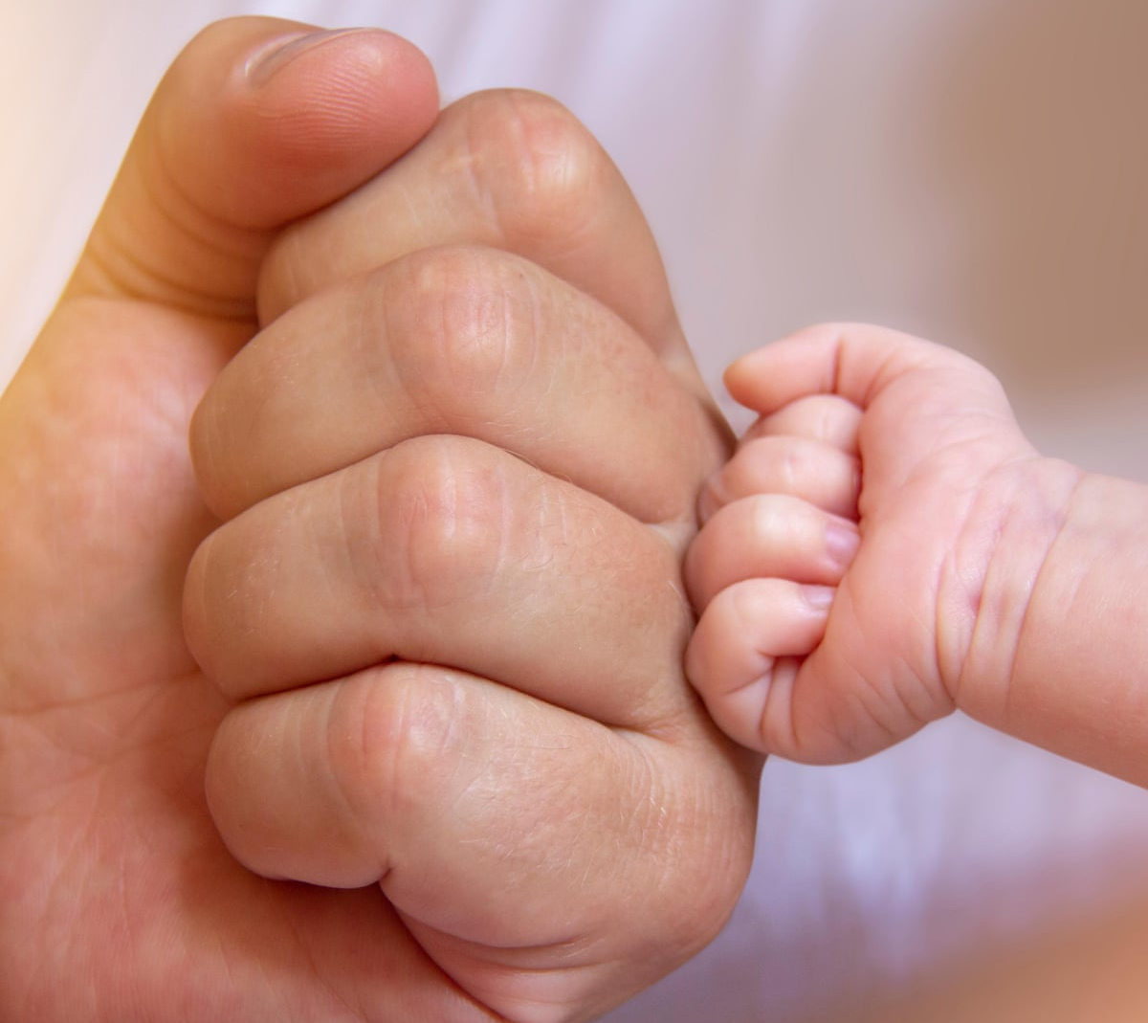
Limites éticos do mercado.
O que você acha da proposta de Richard Posner, em The Economics of Babies Shortage? Um mercado para bebês?
Tentativa de aplicar princípios econômicos para a regulação de outras esferas da vida social (imperialismo da economia)
Posner constata que há pais esperando crianças para adoção, e crianças esperando anos em orfanatos, para afirmar ineficiência do monopólio do procedimento, e defender um ¨livre mercado¨, que já ocorre por baixo dos panos, às vezes.

Slide 36
Qual deve ser o preço da água após a tragédia do litoral norte?

Slide 37
Naming Rights: pondo no mercado o nome de locais queridos do público

